Slide 1
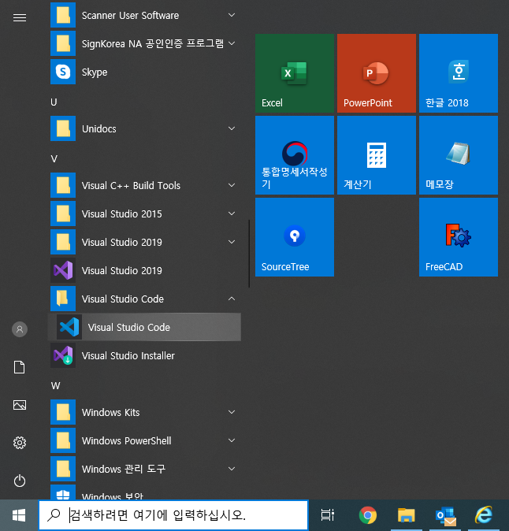
설치한 Visual Studio Code 실행

Slide 2
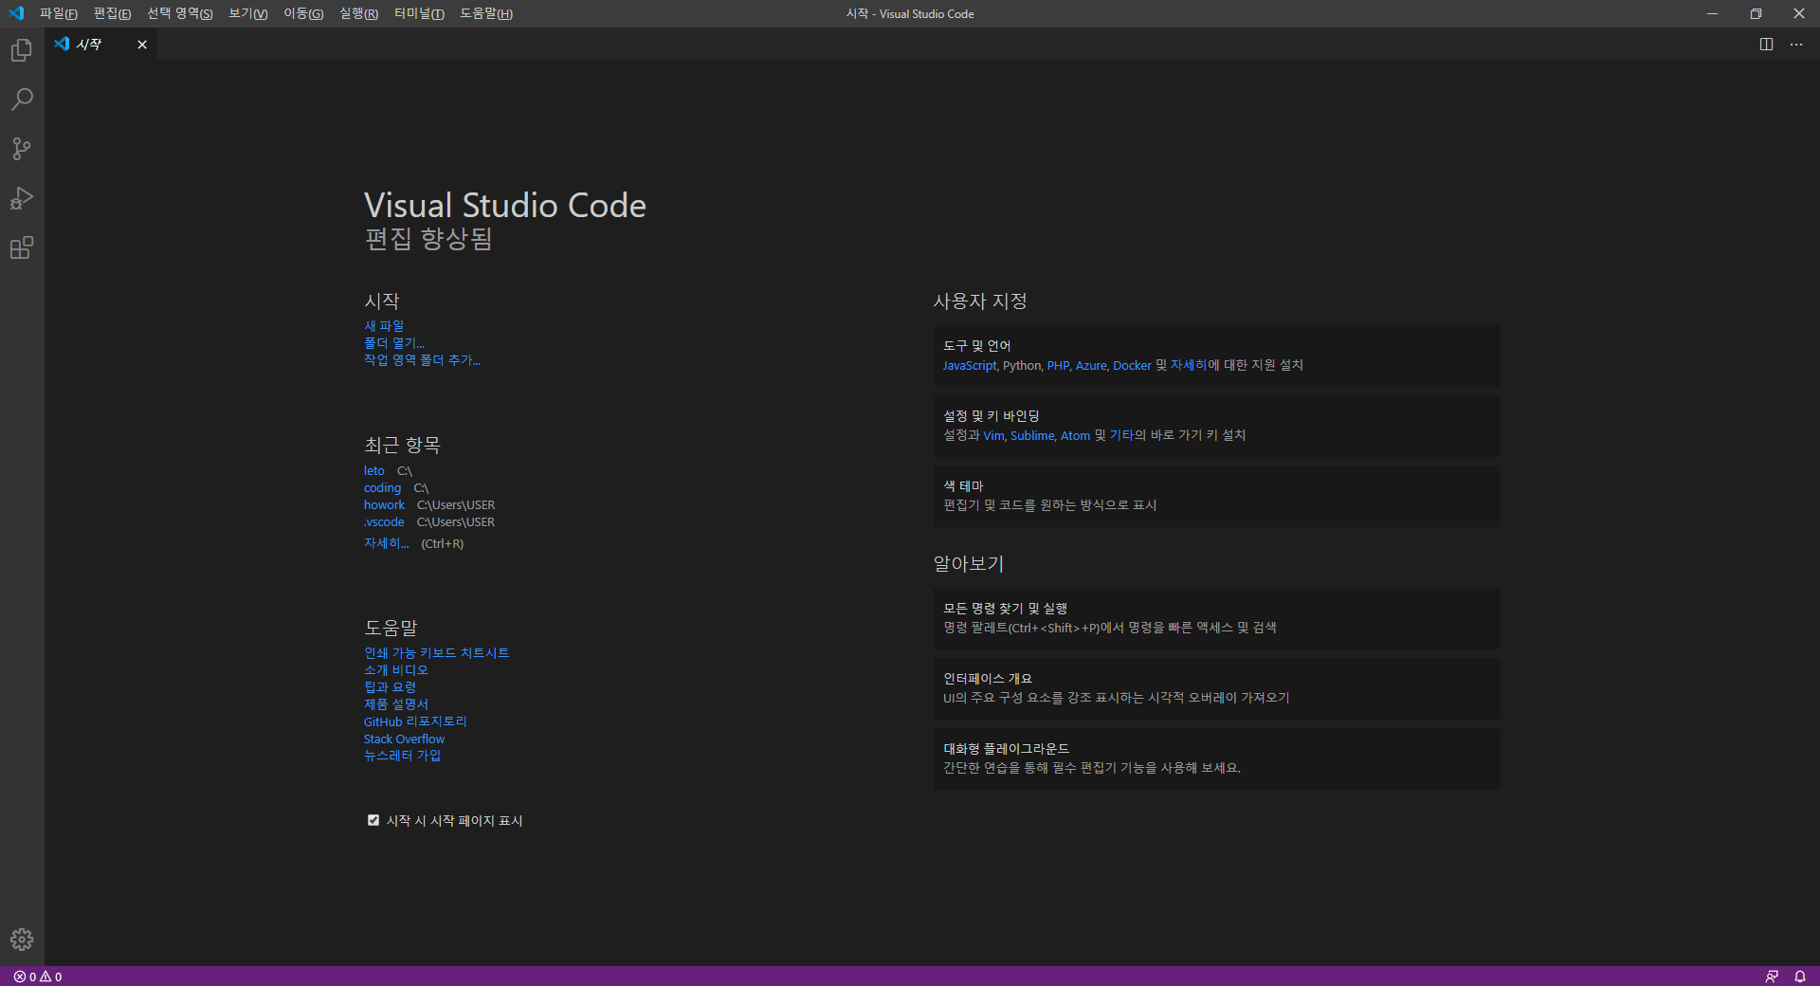
새 파일 클릭

Slide 3
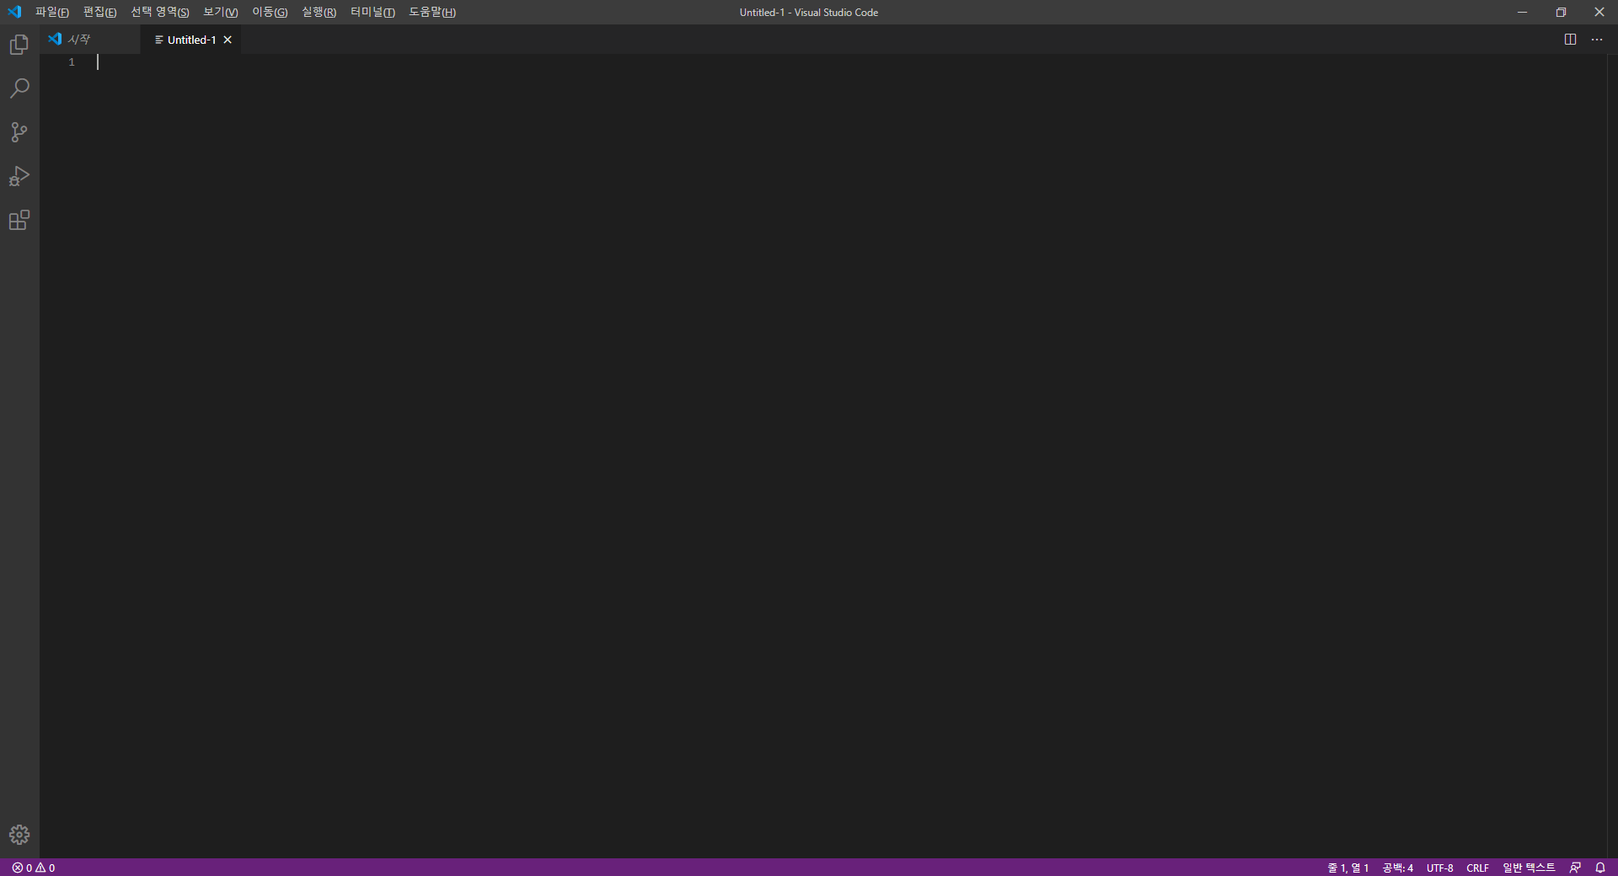
파일명
코드를 입력하는 공간

Slide 4
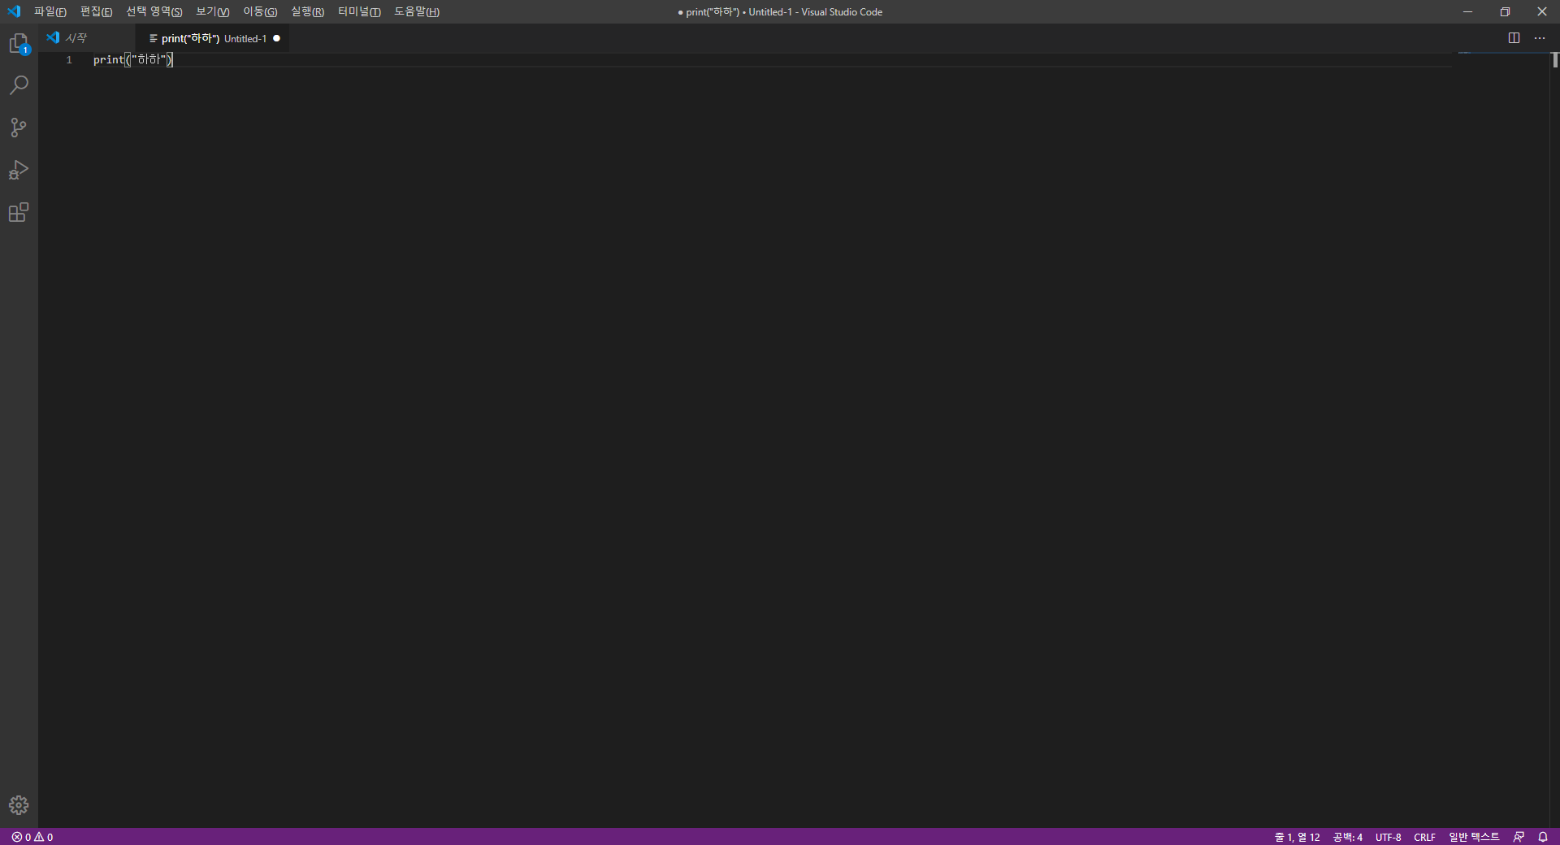
연습용 코드 작성
print(“하하”)
→ 화면에 “하하”라는 문자열을 출력(표시)하는 코드

Slide 5
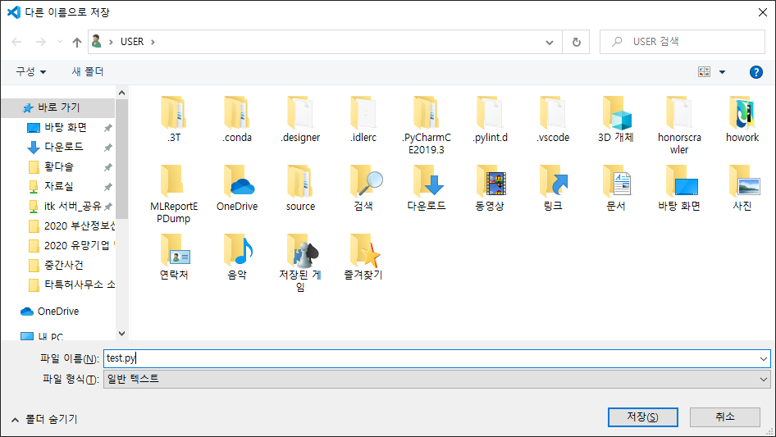
작성한 코드 저장
파일명 ‘test.py’
파이썬에서 사용되는 파일의 확장자는 .py 입니다.
저장 시 파일이 저장되는 위치를 꼭 확인하셔야 합니다.

Slide 6
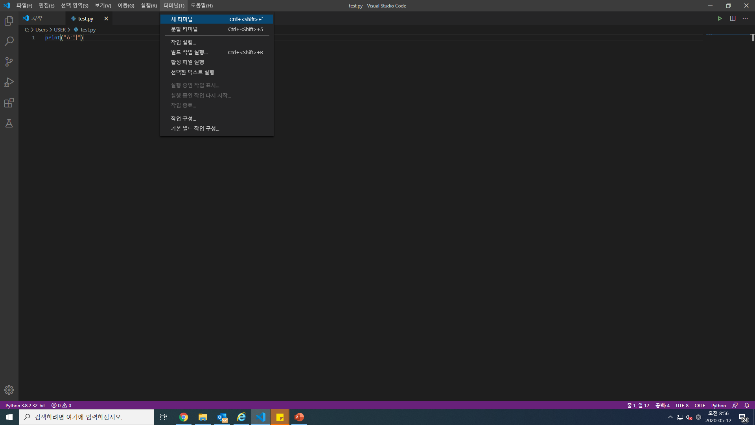
VS Code(Visual Studio Code) 메뉴에서
터미널-새 터미널 클릭

Slide 7
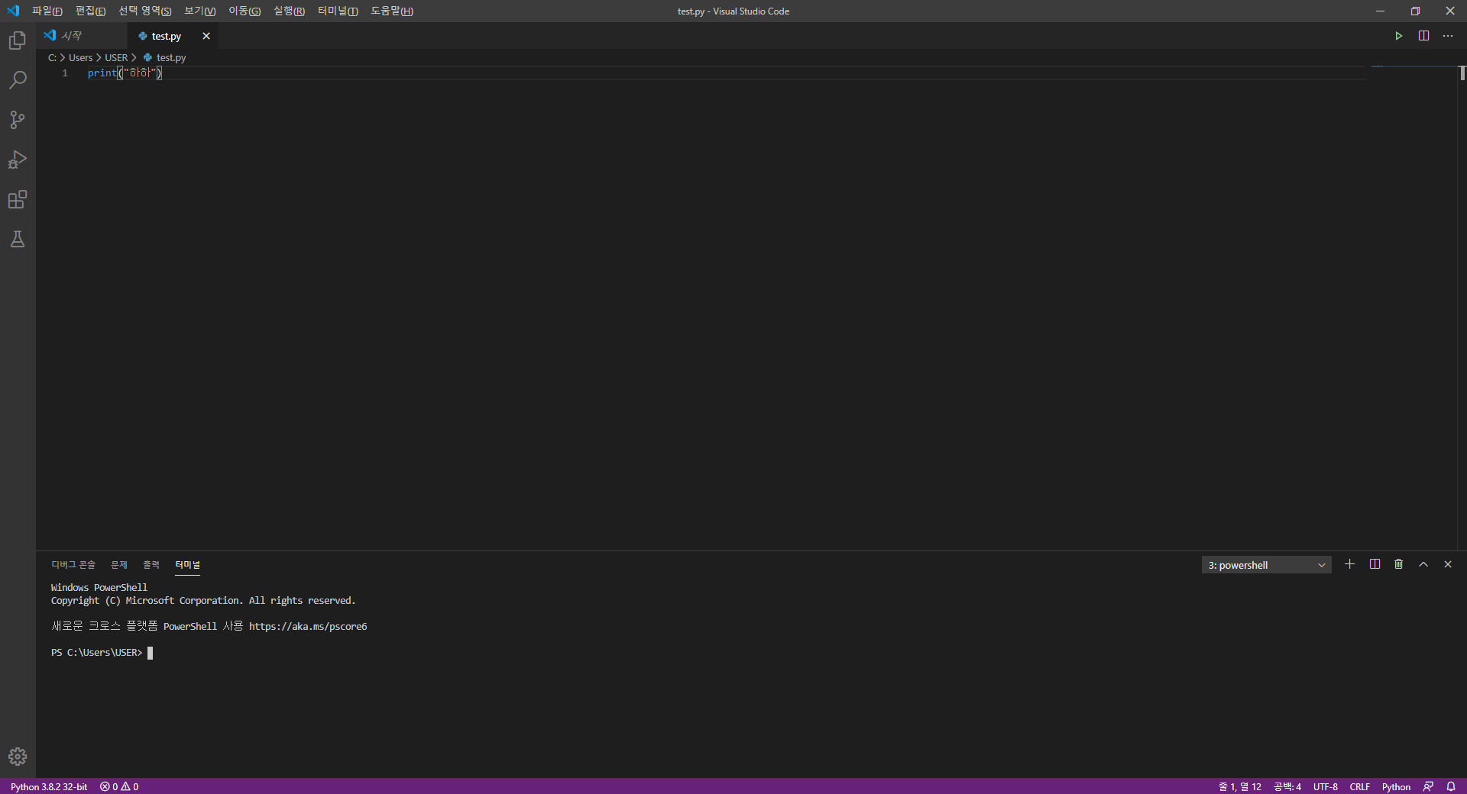
작성하여 저장한 코드를 실행시킬 수 있는 창
경로 확인 → 아까 파일을 저장한 경로와 동일해야 합니다.

Slide 8
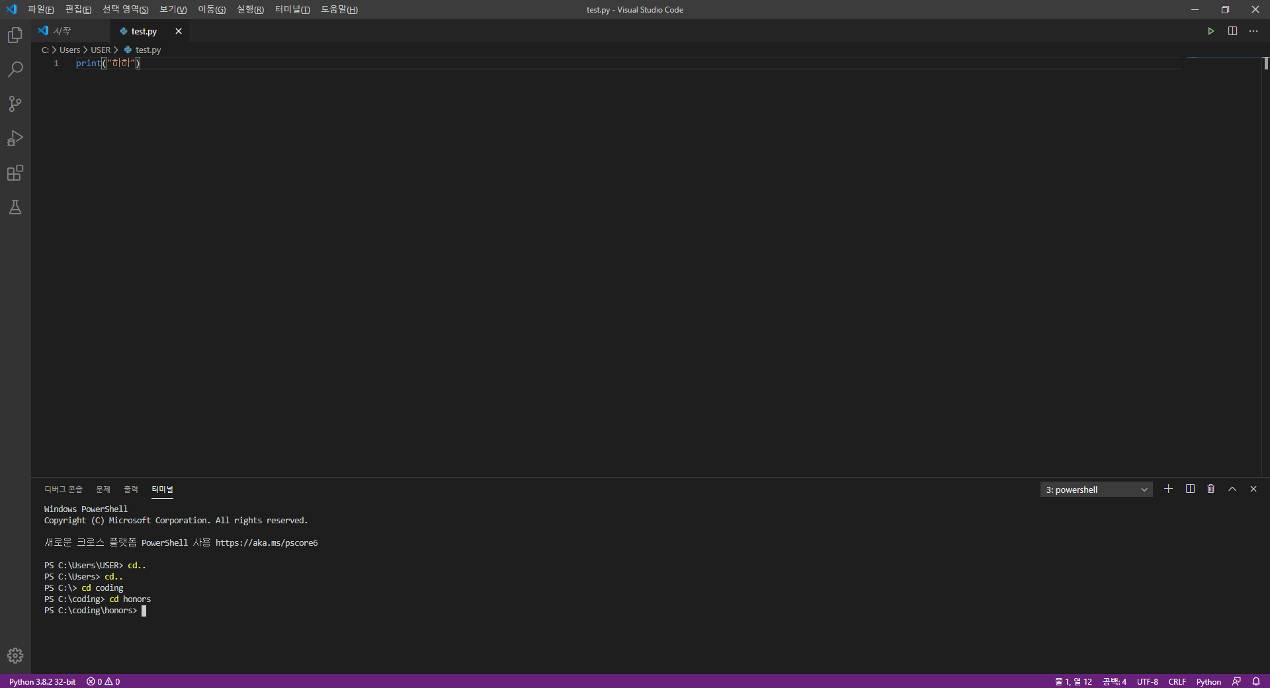
경로를 바꾸는 방법
cd.. 는 현재 경로의 상위 폴더로 이동하는 명령어
cd 폴더이름 은 현재 위치의 하위 폴더로 이동하는 명령어
커서가 흰색으로 색칠되어 있어야 터미널 창에 입력이 가능합니다.

Slide 9
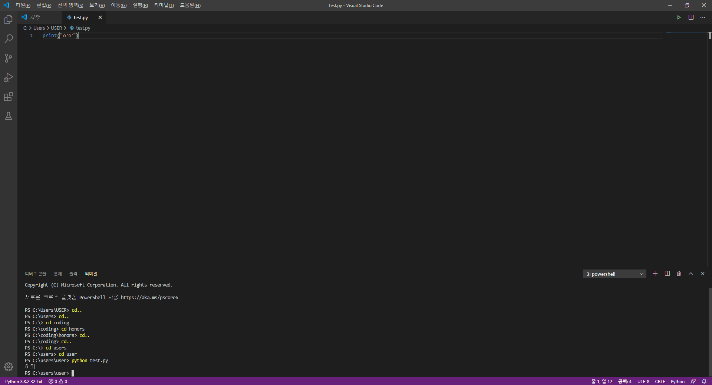
아까 저장한 test.py 파일이 있는 위치에서
python test.py 라고 입력
→ 파이썬으로 작성된 코드(py파일)를 실행하는 명령

Slide 10
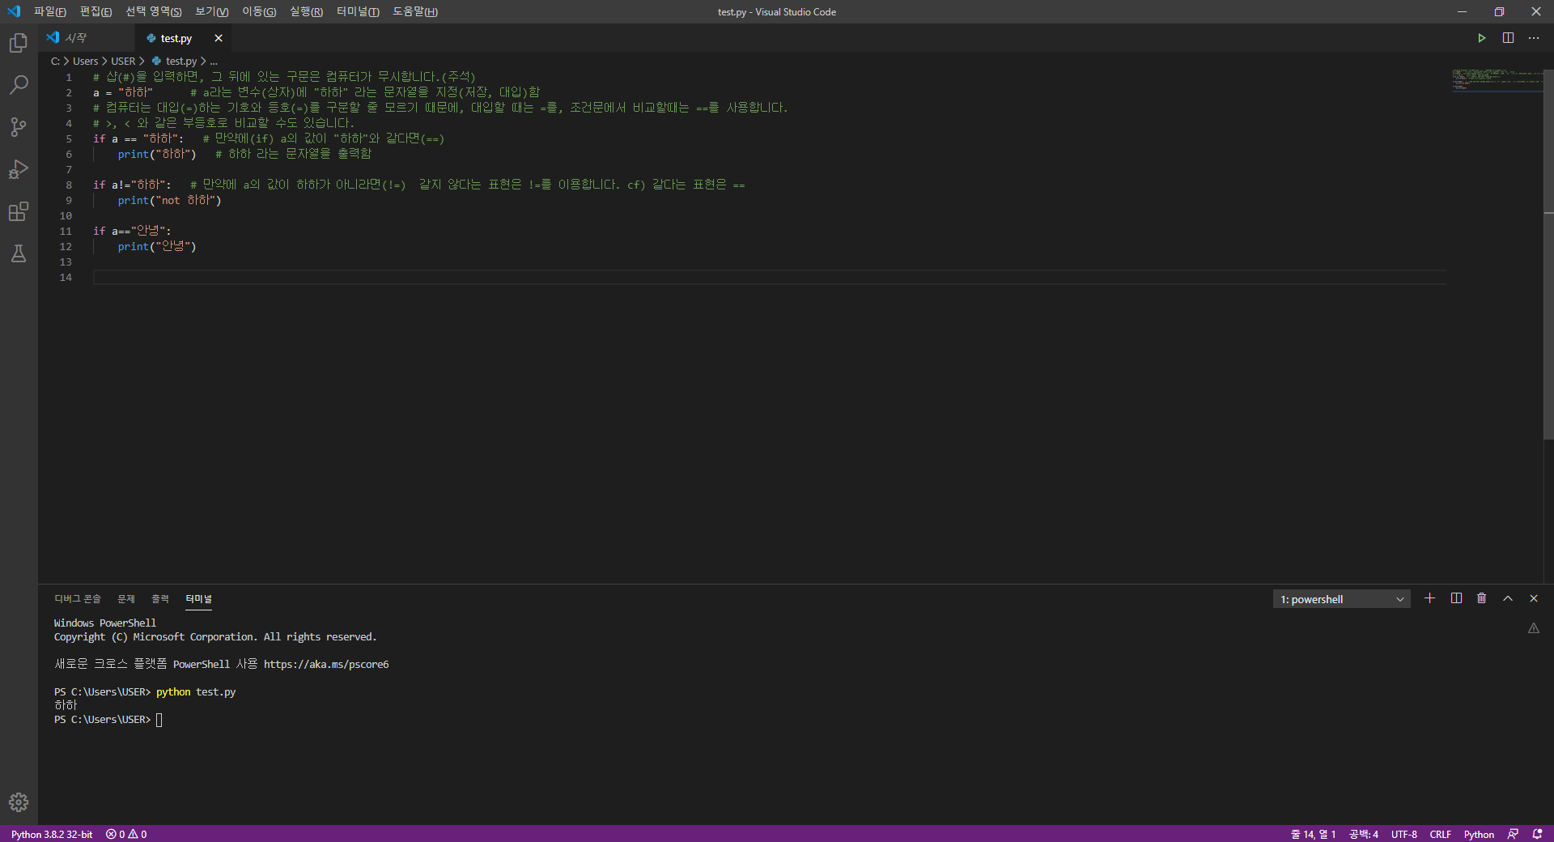
#으로 시작되는 문구들(주석)은 생략하시고
If문을 따라해보세요.
저장하신 뒤 다시 ‘터미널’창에 python test.py 를 입력해 보세요.

Slide 11
실습과제 001을 할 수 있는 내용 일부를 알려드리지 않았습니다.
구글링으로 직접 찾아보면서 코딩해보세요…
실습과제에 힌트라고 적혀있는 문구를 그대로 구글에 검색해보시면 됩니다
*실제로 현직 개발자의 능력을 평가할 때 구글링 실력도 포함됩니다.

Slide 12
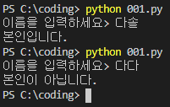
실습과제001
목표
출력결과
Input으로 이름을 입력받고,
본인의 이름을 입력했을 때 “본인입니다”
그외의 경우 “본인이 아닙니다”를 출력
힌트
python if else
python input

